Slide 1
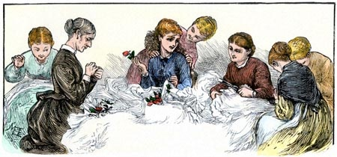
Вязание крючком
Выполнила учитель технологии
МОУ-СОШ с.Озёрное Аткарского района саратовской области
Стихина Елена Ивановна

Slide 2
История вязания крючком
Вязание является одним из самых старинных видов декоративно-прикладного искусства, он существует более трех тысяч лет. Вязаные вещи были найдены в древних захоронениях Египта, Рима, Греции. В одной из гробниц фараонов был найден детский вязаный носок. Большой палец был вывязан отдельно, так как в то время носили обувь, похожую на нашу пляжную. В V в. вязание процветает на Востоке и примерно в IX в. попадает в Европу, где до этого времени чулки шили из полотна и тонкой кожи. В Европе появляются вязаные чулки. Их носили и короли, и их свита. В Испании только в XVI в. получили признание вязаные чулки, и английский король Генрих VIII получил оттуда в качестве дорогого дара пару чулок ручной вязки. Чулки были необходимым предметом одежды, в XVII и XVIII вв. в холодное время мужчины надевали сразу 12 пар чулок. Известно, что тогда, как правило, вязанием занимались мужчины, а не женщины. Если исходить из того, что в древности каждый вид труда развивался медленно, нельзя исключить возможности, что люди научились вязать за несколько столетий до нашей эры.

Slide 3
Легенда древней греции
О вязании рассказывает одна из легенд Древней Греции. Афина Паллада была одной из наиболее почитаемых богинь. Она давала людям мудрость и знания, учила их искусствам и ремеслам. Все девушки Древней Греции, без исключения, почитали Афину за то, что она учила их мастерству рукоделия. Среди мастериц, ткавших прозрачные как воздух ткани, славилась Арахна. Она гордилась своим искусством и однажды решила вызвать на состязание саму богиню Афину. Под видом седой, страшной, сгорбленной старухи предстала перед Арахной богиня Афина и предостерегла гордячку - нельзя быть выше богов. Но Арахна не послушалась старуху. Соткала она полотно, чтобы представить его на суд всех богов. Но они не признали ее победы. Несчастье Арахны не знало предела, и она не смогла вынести такого позора. Она покончила с собой. Афина, будучи мудрой и милосердной, спасла девушку. Но не оставила ее жить в человеческом обличии, а превратила ее в паука. И с тех пор паук-Арахна вечно занят паутиной. Он денно и нощно ткет свою паутину. Но не только в мифах и легендах, но и в реальной жизни люди не раз пытались использовать паутину в качестве пряжи. Так, в древнем Китае из паутинного шелка шили платья. Ткань из паутины ткали жители Парагвая. Король Франции, Людовик XIV, получил от парламента города Монпелье сувенир - чулки и перчатки, связанные из шелка пауков. В 1709 г. французский натуралист Бон де Сент Илер написал диссертацию "О пользе паучьего шелка", в которой детально описал основы прядения ткани из паутины. Паутина была признана пригодным сырьем для производства шелка. Но пауки нужного вида (нефиллы) обитали только на острове Мадагаскар. А также в восточных областях Африки. Эти пауки, величиной с большой палец, плетут ловчие сети диаметром до 8 метров. Несмотря на свою сверхтонкость, нить прочна. В ней запутываются не только крупные кузнечики, но и мелкие птицы. Жители острова Новая Гвинея ловят такой паутиной рыбу в небольших прудах и тихих речных заводях. На острове Фиджи и Соломоновых островах сачками из такой паутины кроме рыб ловят насекомых, певчих птиц и даже проворных летучих мышей. В связи с этим промышленное производство ткани из паутины организовать не удалось. Ткань из паутины поразительно легкая и воздушная. Она прочнее и эластичнее натурального и всех сортов искусственного шелка, но трудность организации ее промышленного производства привела к тому, что паутинную ткань можно увидеть только в музеях.

Slide 4
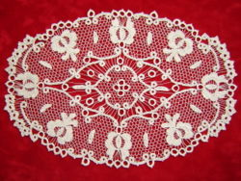
В России вязание крючком получило распространение с конца XIX века и заниматься им стали женщины, которые собирались на посиделки. Мастерицы вязали преимущественно кружева, заимствуя для них узоры из народной вышивки крестом и ткачества. В наши дни вязание крючком стало очень популярным и вошло в число любимейших занятий рукодельниц, поскольку научиться вязать крючком несложно, легче чем спицами. Вязание крючком отличается быстротой и возможностью создавать не только плотные, рельефные узоры, но и тонкие, ажурные, напоминающие кружевное полотно. Вязание крючком применяют как для изготовления одежды целиком (например, свитер, шарф, платье и т. д.), так и отделочных элементов одежды (рукава, пуговицы, манжеты и т. д.) или украшений (салфетки, занавески и т. д.). Последнее время набирает популярность вязание крючком игрушек - амигуруми.

Slide 5
Крючки и нитки
Вяза́ние крючко́м — процесс ручного изготовления полотна или кружева из ниток с помощью вязального крючка.
Изначально вязальные крючки не были крючками в прямом смысле слова — это были ровные палочки. Сейчас используются крючки из различных материалов: металлические, костяные, пластмассовые, деревянные, разной толщины (от 1 до 8 мм).
Крючки диаметром 3—6 мм употребляют для вязания изделий из толстой шерстяной или синтетической пряжи. Для ириса, мулине, гаруса берут более тонкий крючок (1,5—2,5 мм в диаметре).
Если для тонких ниток взять толстый крючок, вязанное полотно будет ажурное, с большими просветами. Если же взять толстые нитки и тонкий крючок, то получится плотное вязание. Правильное соотношение — толщина крючка должна быть почти в два раза больше толщины нитки.
Фактура полотна, вязанного крючком отличается своеобразным переплетением ниток, плотностью и малым растяжением. Эти свойства позволяют применять для вязания крючком не только шерстяные, но и хлопчато-бумажные нитки.

Slide 6
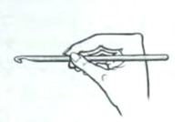
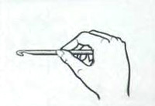
Как держать крючок
Самое важное в вязании - это научиться держать инструмент. Существует 2 способа как надо держать крючок. Как утверждают многие очевидцы, самым удачным способом является первый способ. Возьмите крючок за его "щечки" большим и указательным пальцем, как-будто вы держите нож.
Второй способ называется “Карандаш”. Все гениальное - просто. Это означает, что вы должны держать его так, как держите ручку или карандаш: возьмите крючок за "щечки" двумя пальцами (большим и указательным) и положите его на средний палец. Выберите для себя самый удобный способ. Главное - чтобы вы чувствовали комфорт при вязании.

Slide 7
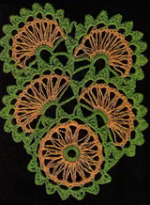
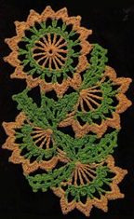
Основные элементы
Основные элементы вязания крючком — это воздушная петля, столбик без накида и столбик с накидом. Другие элементы — их производные. Узоры вязания состоят из разных сочетаний петель и столбиков. К основным видам петель и столбиков относят:
Выпуклый столбик
Воздушная петля
Полустолбик
Столбик без накида
Полустолбик с накидом
Столбик с накидом
Столбики с двумя, тремя и более накидами
На основе петель и столбиков выполняются все остальные элементы вязания:
Листик
Пышный столбик
Бугорок
Полуколечко
Колечко
Шишечка

Slide 8
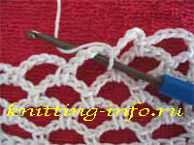
Воздушная петля
Техника вязания воздушной петли 1. Сделайте первую петлю. Проденьте крючок в получившуюся петлю справа налево, захватите рабочую нить. Протяните ее в узел. На крючке получилась новая петля. Потяните за рабочую нить и за конец нити, затягивая узел у основания петли. 2. Держите крючок в правой руке, рабочую нить - в левой руке. Подцепите крючком рабочую нить в направлении на себя и протяните ее через петлю на крючке (как на рисунке). 3. Повторяйте, пока цепочка из воздушных петель не достигнет необходимой длины.
При провязывании нескольких воздушных петель получается арочка (дуга), которая используется при выполнении ажурных узоров. Арочка является основным элементом вязания узора - сетки. Такую cетку называют косой или "французской
При работе крючком воздушные петли (в.п.) образуют основу для вязания первого ряда. Они также используются в узорах, ажурном вязании или для поворота, то есть перехода при вязании от одного ряда к другому.

Slide 9
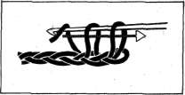
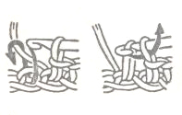
Соединительная петля или полустолбик
Связав цепоч­ку, крючок вводят в 3-ю петлю цепочки, считая от петли, нахо­дящейся на крючке, и, поддев рабочую нитку (сделав накид на крючок), протаскивают ее через петлю цепочки и петлю, которая находится на крючке. Получают полустолбик. Далее крючок последова­тельно вводят в каждую следующую петлю цепочки и прота­скивают рабочую нитку через петлю цепочки и петлю, находящуюся на крючке.
Столбик без накида
Крючок вводят в 3-ю петлю цепочки, накидывают на него рабочую нитку и протаскивают ее через петлю цепочки. Снова накидывают рабочую нитку на крючок и протаскивают ее через обе петли, находящиеся на крючке. Второй столбик выполняют на следующей петле цепочки.

Slide 10
Столбик без накида
Крючок вводят в 3-ю петлю цепочки, накидывают на него рабочую нитку и протаскивают ее через петлю цепочки. Снова накидывают рабочую нитку на крючок и протаскивают ее через обе петли, находящиеся на крючке. Второй столбик выполняют на следующей петле цепочки.
Соединительная петля или полустолбик
Связав цепочку, крючок вводят в 3-ю петлю цепочки, считая от петли, нахо­дящейся на крючке, и, поддев рабочую нитку (сделав накид на крючок), протаскивают ее через петлю цепочки и петлю, которая находится на крючке. Получают полустолбик. Далее крючок последова­тельно вводят в каждую следующую петлю цепочки и прота­скивают рабочую нитку через петлю цепочки и петлю, находя­щуюся на крючке.

Slide 11
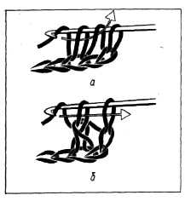
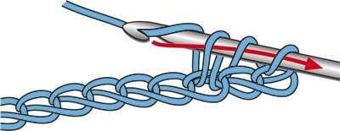
Полустолбик с накидом или прочный столбик
Вывязав последнюю петлю цепочки, накидывают рабочую нитку и оставляют ее на крючке (накид). Затем вводят крючок в З-ю петлю цепочки, накидывают нитку и протаскивают ее через петлю цепочки. Снова накидывают рабочую нитку и протаскивают ее через 2 петли и накид, находящиеся на крючке. Для получения 2-го столбика снова делают накид на крючок, вводят его в следую­щую петлю цепочки, протаскивают через нее петлю из рабочей нитки и провязывают петли и накид так же, как при вывязывании 1-го столбика.
Столбик с накидом
Крючок с последней петлей цепочки и накидом вводят в 4-ю петлю це­почки, считая от крючка, и про­таскивают через неё петлю из рабочей нитки. Петли и накид, находящиеся на крючке, провя­зывают так: накинув рабочую нитку на крючок, протаскивают ее через петлю и накид. Затем, поддев рабочую нитку, протаскивают ее через 2 петли на крючке. Второй столбик вяжут на следующей петле цепочки.

Slide 12
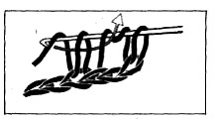
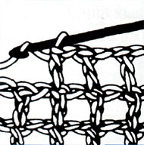
Столбик с двумя накидами
Связав цепочку, делают один за другим два накида на крючок, вводят его в 5-ю петлю цепочки и, накинув на него рабочую нитку, протаскивают ее через петлю цепочки. Две петли и два накида, находящиеся на крючке, провязывают так. Сначала, накинув рабочую нитку на крючок, протаскивают ее через петлю и первый накид, находящиеся на крючке. Затем накидывают рабочую нитку и протаскивают ее через петлю и второй накид. Снова накинув нитку, протаскивают ее через две петли, оставшиеся на крючке.
Филейное вязание
На основе столбиков и воздушных петель можно выполнить так называемую “филейную сетку”, обозначаемую в раппорте ФС. В отличие от “французской” она имеет четкую геометрическую структуру и более широкое применение. Рисунок филейной сетки представляет собой прямоугольные ячейки, образованные чередованием столбиков и воздушных петель. Ячейки могут быть крупнее или мельче в зависимости от толщины рабочей нити, высоты столбика, образующего ряд, и количества воздушных промежуточных петель.

Slide 13
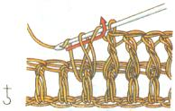
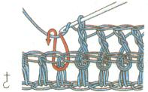
Рельефные столбики с накидом
Рельефный лицевой столбик с накидом (другое название - выпуклый столбик с накидом - рельефный столбик перед работой) На стержень крючка накинуть нитку, ввести крючок под «туловище» столбики предыдущего ряда справа налево с лицевой стороны работы и вытянуть петлю. Затем снова накинуть нитку и протянуть её через петлю и накид (2 петли), находящиеся на крючке; ещё раз накинуть нитку и протянуть её через 2 последние петли, висящие на крючке.
Рельефный изнаночный столбик с накидом (другое название - вогнутый столбик с накидом, рельефный столбик за работой) На стержень накинуть нитку, ввести крючок под «туловище» столбика предыдущего ряда справа налево с изнаночной стороны работы и вытянуть 1 петлю на изнаночную сторону; вновь накинуть нитку и протянуть её через петлю и накид, находящиеся на крючке; ещё раз накинуть нитку и протянуть её через 2 последние петли, висящие на крючке.

Slide 14
Пышный столбик
Пышный столбик с вытянутыми петлями Делается накид, крючок вводится в петлю и вытягивается новая петля длиной 1-2 см. Опять делается накид и вытягивается ещё одна петля на том же месте. Это операция повторяется несколько раз.После этого все петли провязываются вместе захваченной нитью и закрепляются воздушной петлёй
Пышный столбик из столбиков с накидом или "листик" Провязывается пучок из нескольких столбиков с накидом на одну петлю.

Slide 15
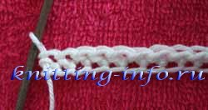
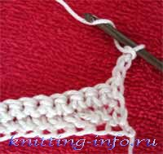
Наборный край, выполненный крючком
Наборный край можно выполнять с помощью вязания цепочки из воздушных петель. Этот способ используется чаще других. Но иногда, при вязании некоторых рисунков, возможно стягивание наборного края. Чтобы этого не происходило можно выполнять начальную цепочку из воздушных петель крючком на размер больше того, которым вы будете вязать основное полотно. Или можно выполнять наборный край из соединительных столбиков, столбиков без накида, полустолбиков с накидом и столбиков с накидом
Начало ряда, петли поворота.
Чтобы края изделия при вязании крючком получались ровными и количество петель оставалось постоянным используются так называемые петли поворота. В начале ряда вместо первого столбика провязывается определенное количество воздушных петель. Для столбика без накида и полустолбика - 2 в.п. Для столбика с 1 накидом - 3 в.п. Для столбика с 2 накидами - 4 в.п. Для столбиков с большим числом накидов - набирается количество петель равное количеству накидов + 2 в.п

Slide 16
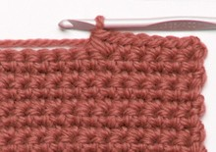
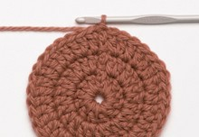
Прибавление и убавление петель
В различных изделиях может потребоваться выполнить детали со скошенными краями, круглые или овальные. Для получения такой формы нужно будет прибавлять или убавлять петли и столбики узора
Вязание по кругу
Вязание по кругу открывает совершенно новый мир возможностей - это и шапочки, береты, сумки, перчатки…

Slide 17
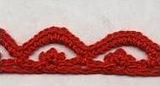
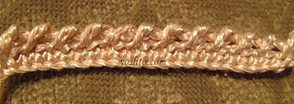
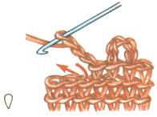
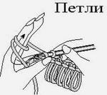
Обвязка края
Для того чтобы изделие имело законченный вид и выглядело более привлекательным, используется обвязка крючком. Обвязка крючком применяется в разных случаях: 1. Обвязка планок горловины, бортов жакетов, манжет, низа изделий; 2. Обвязка рюшей, басок, низа юбок, воланов, имеет не только декоративное, но и практическое значение, так как одинарное полотно после обвязки не закручивается. 3. Обвязка стыков полотен, используется для соединения юбки с оборкой, кокетки с основным полотном блузона или .жакета, для соединения двух половинок рукавов по среднему шву. 4. Декоративная обвязка тесьмой: салфеток, скатертей, занавесок и т.д.
«Рачий шаг» «Пико» Имитация меха или бахромы

Slide 18
Коллекция узоров и работ Из бабушкиного сундука

Slide 19
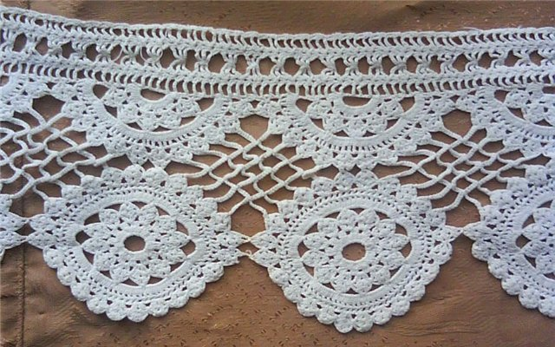

Slide 20
